Slide 1
Modelado de datos
Esteban Álvarez

Slide 2
Datos en XML
XML se basa en un modelo contenedor
Cada etiqueta XML contiene texto u otras etiquetas XML llamadas hijas
Algunas etiquetas XML contienen ambos: texto y nodos hijos. Es lo que se llama contenido mixto
Sin embargo, en documentos complejos, se debe evitar el contenido mixto

Slide 3
Datos en XML
A la hora de hacer un XML hay que preguntarse: ¿qué contiene qué?
Vamos a ver el proceso de modelado XML con la liga de beisbol americana
La etiqueta principal será la temporada (season).
  Seasons tiene leagues.
  Leagues tiene divisions.
  Divisions tiene teams.
  Teams tiene players.
  Players tienen statistics incluyendo games played, bats, runs, hits, doubles, triples, home runs, runs batted in, walks, and hits by pitch.

Slide 4

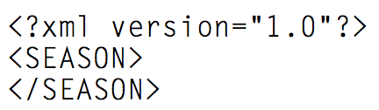
Datos en XML
Lo primero será poner la declaración
Todo documento XML tiene que tener un elemento raíz
Este raíz será el padre de todas las etiquetas del documento
Para el ejemplo, utilizaremos SEASON. El resultado sería algo así:

Slide 5
Datos en XML
Con el código anterior, ¿cuántas temporadas podemos almacenar en ese XML?

Slide 6
Datos en XML
Con el código anterior, ¿cuántas temporadas podemos almacenar en ese XML?
SÓLO 1 TEMPORADA
Para solucionarlo, debemos añadir un elemento raíz que contiene temporadas
¿Qué nombre le pondrías?

Slide 7
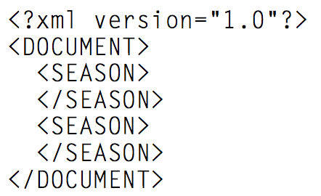
Datos en XML
Una posible solución:
Ahora el problema es que tenemos dos nodos SEASON
Para diferenciar las temporadas, debemos añadir a las dos un nodo YEAR que indica el año de la temporada

Slide 8
Datos en XML
La MLB está dividida en dos ligas
  La Liga Americana
  La Liga Nacional
Cada liga tiene un nombre
¿Cómo lo codificas en XML?

Slide 9
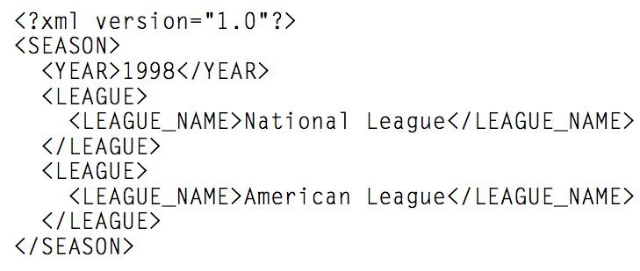
Datos en XML

Slide 10
Datos en XML
El nombre de la liga está identificado por
“LEAGUE _NAME”
¿Por qué no usar “NAME” ?
Cada liga se divide en East, West, y Central divisions

Slide 11
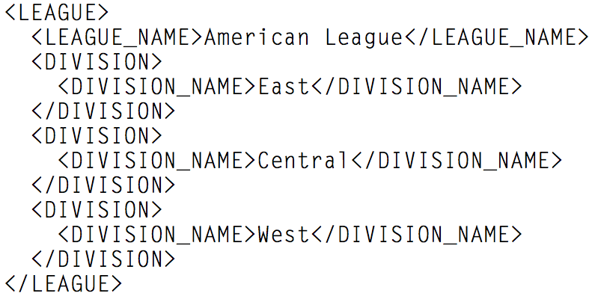
Datos en XML
El valor real de una etiqueta depende de su padre:
  American y National Leagues tienen una división East
  Pero no es la misma división al tener padres diferentes

Slide 12
Datos en XML
Cada división está dividida en equipos
Cada equipo tiene un nombre y una ciudad

Slide 13
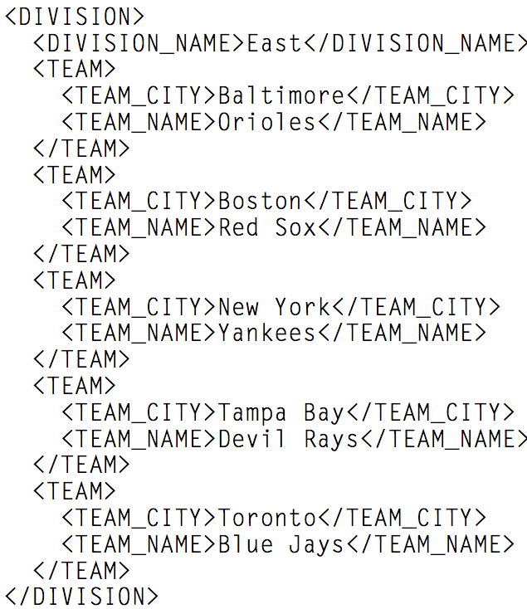
Datos en XML

Slide 14
Datos en XML
Cada team está compuesto de players.
Cada player tiene first name y last name.
Es importante separar nombre de apellido para poder ordenar o filtrar los datos

Slide 15
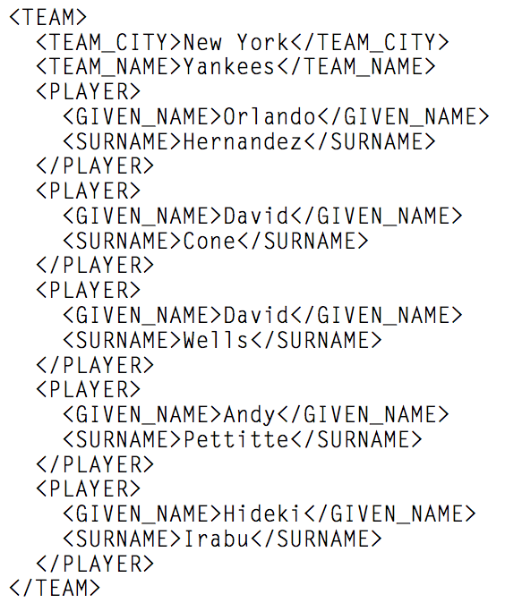
Datos en XML

Slide 16
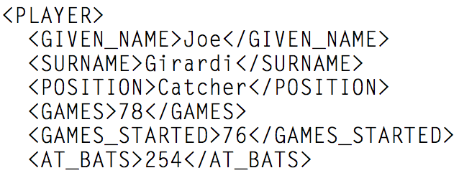
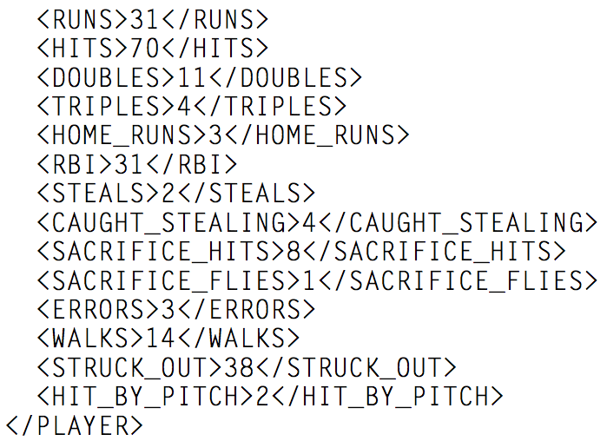
Datos en XML
Lo siguiente es modelar las estadísticas de cada jugador

